Slide 1
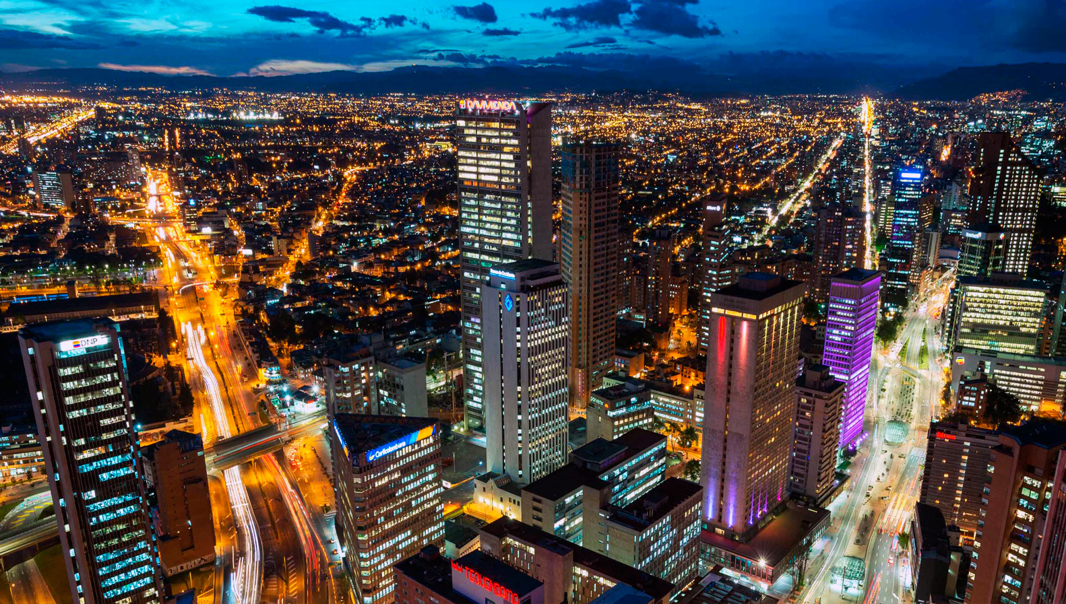

Conciliación
Review Sprint 3
Transformamos su Negocio

Slide 2
Sprint Review
Team
Equipo
Ismael
Sebastian
Pedro
Danilo
Santiago
Rafael
Luis
Product Owner
John (Stefanini)
Scrum Master
René Ome

Slide 3
Sprint Review
Sprint Goal
Historia | Puntos planeados
UH-08.4 F | 1
UH-08.1 A | 5
UH-08.1 B | 8
UH-08.1 D | 3
UH-08.1 C | 3
UH-08.3 M | 5
UH-08.4 E | 0
UH-08.4 I | 0
UH-08.4 J | 5
UH-08.4 D | 8
UH-08.4 M | 1
UH-08.4K | 1
UH-08 I | 1
UH-08.3 C | 5
UH-08.1 E | 1
UH-08.1 F | 1
UH-08.3 F | 1
UH-08 F | 1
UH-08.4 A | 0
 | 50
Tramite: Conciliación
Sprint 3
Inicio: 06 diciembre
Fin: 19 diciembre

Slide 4
Sprint Review
Planeado vs Ejecutado
Historia | Puntos planeados | Puntos ejecutados
UH-08.4 F | 1 | 1
UH-08.1 A | 5 | 5
UH-08.1 B | 8 | 8
UH-08.1 D | 3 | 3
UH-08.1 C | 3 | 0,86
UH-08.3 M | 5 | 5
UH-08.4 E | 0 | 0
UH-08.4 I | 0 | 0
UH-08.4 J | 5 | 5
UH-08.4 D | 8 | 8
UH-08.4 M | 1 | 1
UH-08.4K | 1 | 1
UH-08 I | 1 | 1
UH-08.3 C | 5 | 2,50
UH-08.1 E | 1 | 1
UH-08.1 F | 1 | 0,17
UH-08.3 F | 1 | 1
UH-08 F | 1 | 1
UH-08.4 A | 0 | 0
 | 50 | 44,52

Slide 5
Sprint Review
Seguimiento
Seguimos a la espera de las credenciales y rutas FTP de pruebas de Banco de Bogotá (Se entregó el impedimento a Uriel).
Solicitud de llave privada para decifrar los archivos cifrados del Log bancario y MultiCash (Se entregó el impedimiento a Uriel).

Slide 6
Sprint Review
Avance - Sprint Burndown

Slide 7
Sprint Review
Seguimiento
DEMO

